Slide 1
下水施設（設備）の改築計画手法
資料４－４
中分類単位で長寿命化計画検討対象設備を分類
小分類単位で長寿命化計画検討対象設備を分類
部品単位の健全度調査により、長寿命化計画検討対象設備を分類
長寿命化計画検討対象設備についてLCC比較を実施

Slide 2
中分類・小分類の区分け
（ポンプ施設の例）
中分類
小分類
小分類
小分類
約4000基
駆動装置
減速機
ポンプ本体
この事例の場合、中分類の代表機器であるポンプ本体および駆動装置に劣化が認められた場合に限り、減速機等の検討を行う

Slide 3
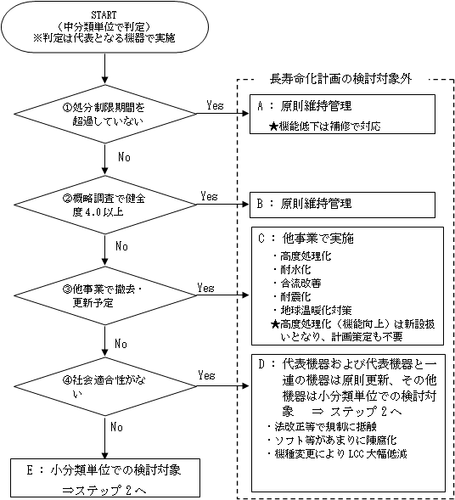
長寿命化対象機器選定
ステップ1
まずは中分類単位
で判定
7年
機種変更で大幅な
電力削減が可能なもの 等
(100kwから10kwになる機種あり)

Slide 4
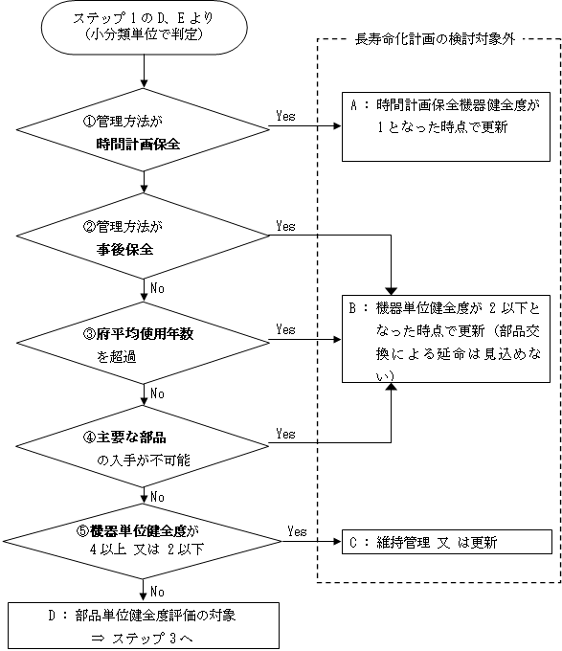
長寿命化対象機器選定
ステップ2
この段階で
小分類単位の検討
見た目で劣化が判定できない電気設備等
重要度の低い
機器

Slide 5
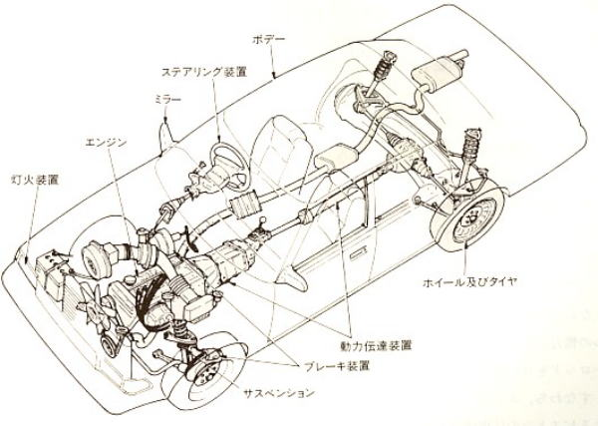
根幹部品と主要部品
ボディー
ステアリング装置
ミラー
エンジン
灯火装置
※タイヤは消耗品
ホイール及びタイヤ
シャシー
動力伝達装置
ブレーキ装置
根幹部品
サスペンション
※パッドは消耗品

Slide 6
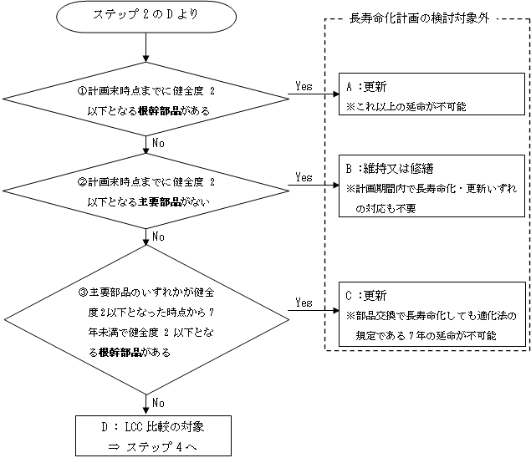
長寿命化対象機器選定
ステップ3
交換困難なため、
全面更新必要
交換可能な重要部品
（交換により延命化可能）
国費で長寿命化実施
国費で長寿命化したにも関わらず、7年（処分制限）未満で更新必要

Slide 7
ＬＣＣ比較手法
2種類のアクションの累積費用を算定し、年当り費用の安価なものを選定
●アクション1：対象設備の各部品について、どれか1つでも交換必要となった時点で、設備全体において求められる性能を十分に発揮できなくなることから、設備単位の更新を行う
●アクション2：対象設備の各部品について、いずかの部品が交換必要となった時点でその部品のみ交換して健全度を回復させ設備単位の更新が必要な状態になるまで長寿命化させる
●累積費用の算定期間：当該設備の設置から更新までの年数（使用年数）とする）を評価年数とし、現時点から評価年数分経過するまでの期間
例：設置から更新まで30年使用した機器は、「現時点から30年間」
の累積費用を算定
【出典】
※ストックマネジメント手法を踏まえた下水道長寿命化計画
策定に関する手引き（案） （H25.9 国土交通省）

Slide 8
1990年設置機器のＬＣＣ比較事例
アクション1の劣化予測
チェーン等の劣化
により全面更新
傾き＝健全度予測

Slide 9
評価終了時点での
累積費用 75百万円
チェーン等の劣化
により全面更新
（設置後24年）

Slide 10
アクション2の劣化予測
根幹部品であるフレーム
の劣化により全面更新
チェーン等の劣化に
よりチェーン等取替
傾き＝健全度予測
根幹部品

Slide 11
根幹部品であるフレーム
の劣化により全面更新
（設置後34年）
チェーン等の劣化に
よりチェーン等取替
現在
（評価開始）
34年後
（評価終了）

Slide 12
アクション1と2の年平均費用比較
●アクション1：24年間の累積費用は75,000千円
⇒年間平均3,125千円
●アクション2：34年間の累積費用は105,000千円
⇒年間平均3,088千円
★年間平均費用が低いアクション2を採用

Slide 13
設備の健全度予測【修繕履歴が無い場合】
・設置から診断時点までの健全度の低下量を経過年数で除して健全度予測勾配を求める。

Slide 14
設備の健全度予測【修繕履歴が有る場合】
・修繕実施の前年度の健全度から実績勾配を求め、これを将来の健全度勾配とする。修繕履歴が複数あった場合は、実績勾配の平均値を採用する。

